Slide 1
화면 설계서!!!!
프로젝트5
이조오오오오온
2조오오오오오으아아으아으아으아ㅡ아으ㅏ으아

Slide 2
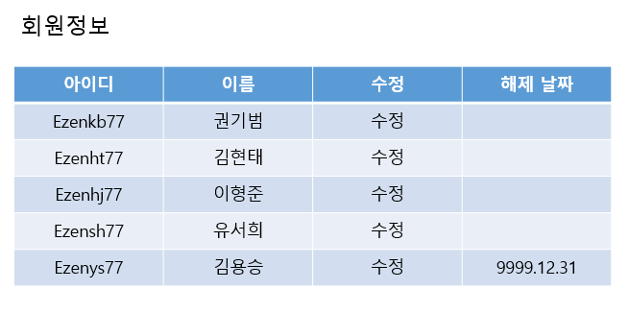
[화면설계] 관리자- 웹 - 회원정보관리
1
화면코드
kb_admin_member
#
1 | 수정 버튼 누르면 임시 비밀번호를 등록할 수 있게 함. 상태 Select 박스를 수정하게 되면 변경되는 즉시 적용이 됨
2

Slide 3
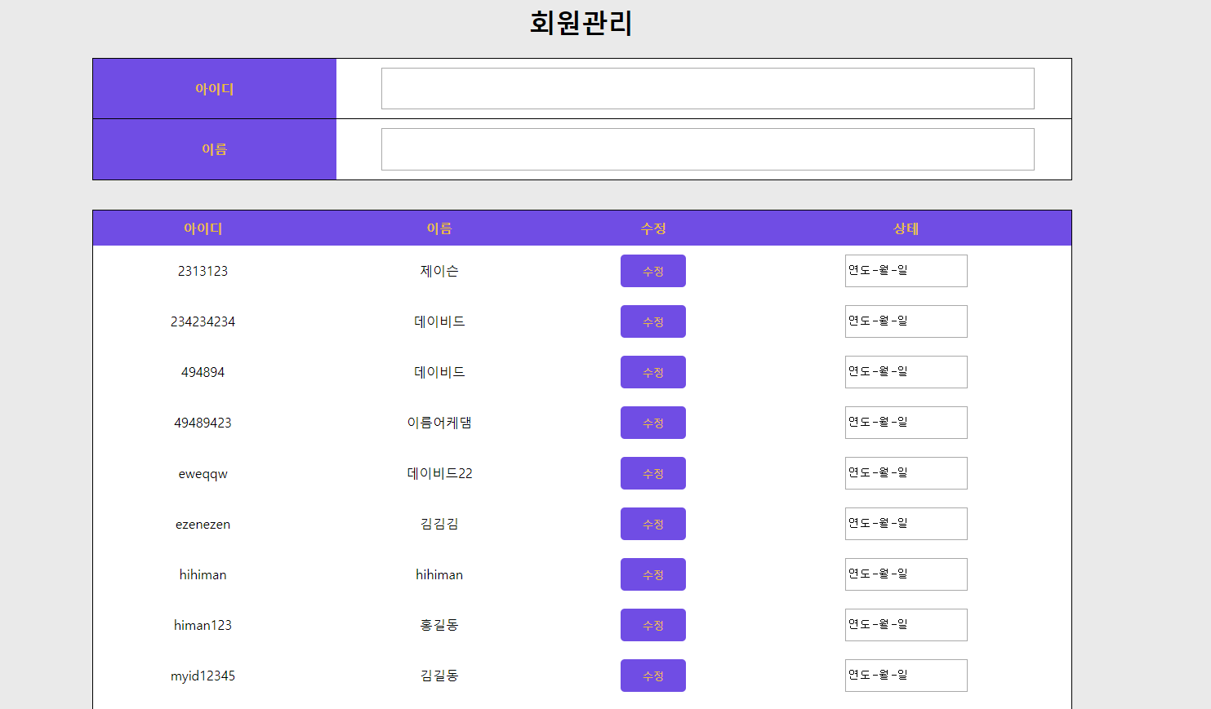
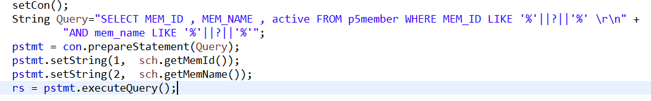

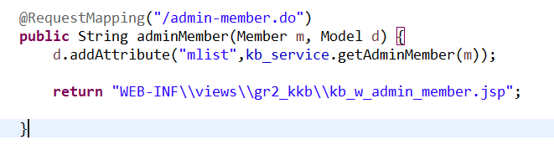
[화면구현] 관리자- 웹 - 회원정보관리

